Slide 1
Patologie respiračního systému
Michal Hendrych

Slide 2
RESPIRAČNÍ ÚSTROJÍ - ANATOMIE

Slide 3
RESPIRAČNÍ ÚSTROJÍ - ANATOMIE
Horní cesty dýchací
Dutina nosní
Paranazální dutiny
Hltan
Hrtan
Dolní cesty dýchací
Trachea
Bronchy
Plíce

Slide 4
DOLNÍ DÝCHACÍ CESTY - ANATOMIE
Bronchioly
Terminální bronchioly
Respirační bronchioly
Alveolární dukty
Alveolární váčky
Alveoly
Bronchy

Slide 5
ALVEOLUS

Slide 6
OBRANNÉ REFLEXY
Kašel
Kýchání

Slide 7
RÝMA (RHINITIS)
Katarální zánět sliznice nosní dutiny a nosohltanu
Etiologie
viry (rhinovirus, coronavirus, chřipka, aj.)
sekundárně bakteriální infekce
Makro:
serózní (vodnatý) exsudát, zarudnutí a zduření sliznice
Mikro:
edém sliznice, hlen, serózní (katarální) zánět

Slide 8
SINUSITIDA
Zánět paranasálních dutin (frontální, etmoidální, maxilární…)
Etiologie:
Viry (analogicky jako rýma)
Bakterie
Plísně
Většinou serózní, ale i hnisavý zánět s možným přestupem na okolní struktury
→ orbita, přední jáma lební
→ hnisavá meningitida, flegmóna orbity

Slide 9
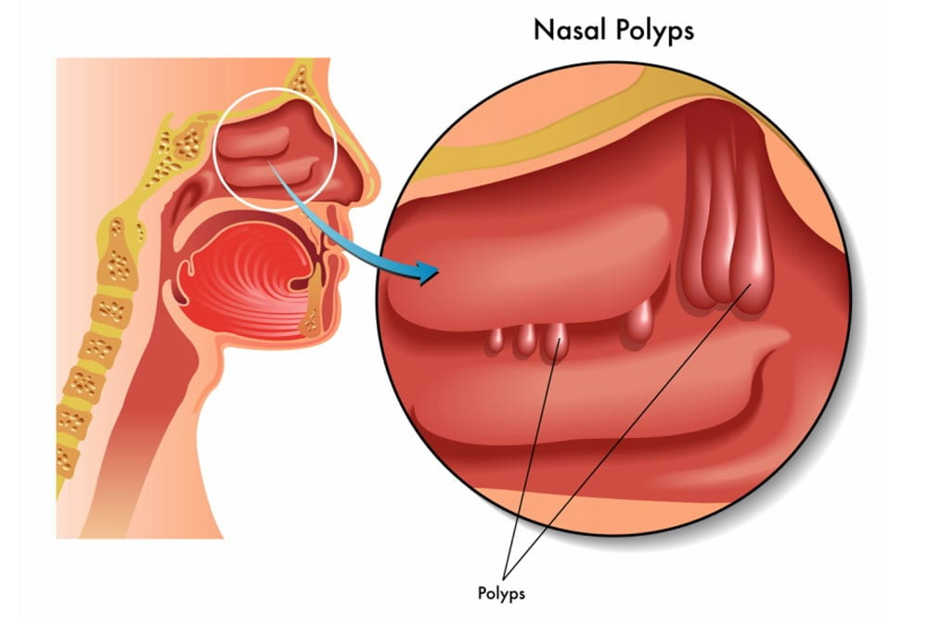
NOSNÍ POLYPY
Polypózní zbytnění sliznice
dutina nosní
paranazální dutiny
Etiologie
chronické záněty (virové, bakteriální)
alergie
diabetes
cystická fibróza (mukoviscidóza)
Klinika:
bolesti hlavy
obstrukce nosu
Makro:
mnohočetné polypózní útvary
měkká konzistence
Mikro:
edematózní až myxoidní stroma s lymfocyty, plazmocyty, eosinofily a neutrofily
na povrchu respirační nebo metaplastický dlaždicový epitel

Slide 10
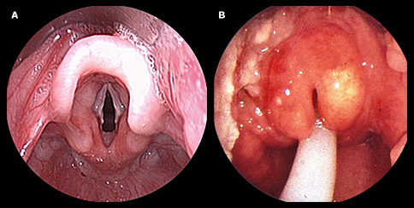
AKUTNÍ EPIGLOTITIDA
Zejména u dětí
Infekce H. influenzae
Flegmonózní zánět měkkých tkání epiglottis
Epiglottis zarudlá, oteklá, zvětšená
Klinika:
Bolesti při polykání
Dušnost – hrozí asfyxie!!!

Slide 11
NÁDORY HCD
Benigní
Sinonazální papilom (Schneideriánský)
Angiofibrom nosohltanu - juvenilní
Hemangiom
Maligní
Nazofaryngeální karcinom
Keratinizující X nekeratinizující - diferencovaný a nediferencovaný (= lymfoepiteliální Ca)
Infekce EBV, kouření, solené ryby
Sinonasální karcinom - možná asociace s HPV
Karcinom orofaryngu
Tonzila a kořen jazyka
HPV+ incidence stoupá, mladší, nekuřák, bez abuzu, vyšší socioekonom. status
HPV- opačné atributy
Časné meta do uzlin - termín „ METASTÁZY KARCINOMU Z NEZNÁMÉHO PRIM. ZDROJE“
Karcinom hrtanu
Nejčastěji dlaždicobuněčný karcinom (95%)

Slide 12
KARCINOM HRTANU
Etiologie:
Typicky 60-70let, muž
Silná asociace s kouřením, abuzus alkoholu, expozice prachu
Dlaždicobuněčný karcinom (95 %)
Dle lokalizace:
Supraglottis – časné metastázy, špatná prognóza
Glottis (hlasivky) – nejčastěji
Subglottis – pozdní klinické příznaky, špatná prognóza
Klinika:
Typicky chrapot a změny hlasu při lokalizaci na hlasivkách
Léčba a prognóza:
V závislosti na typu nádoru, lokalizaci a stadiu onemocnění
Radioterapie, lokální excize, odstranění hlasivky (chordektomie), laryngektomie

Slide 13
KARCINOM HRTANU
Laryngoskopie
Resekát laryngu (laryngektomie)

Slide 14
BRONCHITIDA
Akutní = akutní katarální bronchitida
Navazuje na záněty HCD
Hlen + polymorfonukleáry
Chronická
> 3 měsíce trvající produktivní kašel a dušnost
Kouření, prach, opakované infekty
Mikro: lymfocyty + plazmocyty, atrofie nebo hypertrofie sliznice, ztluštění stěny bronchu → stenóza
V kombinaci s emfyzémem → CHOPN a cor pulmonale

Slide 15
BRONCHIEKTÁZIE
Definice:
= abnormální rozšíření dolních dýchacích cest
Dělení:
Vrozené x získané
Ložiskové x vícečetné
Vakovité x cylindrické
Komplikace:
Omezený samočistící proces → opakované infekce
→ možný zdroj sepse / plicní absces a gangréna
Tvorba bronchiolitů

Slide 16
BRONCHIEKTÁZIE

Slide 17
ASTHMA BRONCHIALE
Definice:
= zvýšená reaktivita dolních dýchacích cest na různé stimuly
→ vznik bronchospazmů a hypersekrece vazkého hlenu
→ zúžení dýchacích cest
→ obtížné exspirium (restrikce)
→ dyspnoe

Slide 18
ASTHMA BRONCHIALE
Klinika:
Atakovitě – remitentní průběh
Status asthmaticus
Nahromadění záchvatů
Potenciálně letální
Mikro:
Hyperemická sliznice + vazký hlen + hojné pohárkové buňky, eozinofily, zmnožená svalovina
Charcott-Leidenovy krystaly a Curshmannovy spirály

Slide 19
ASTHMA BRONCHIALE
Etiologie:
Různorodá
Dělení:
Extrinsické, atopické asthma (IgE-mediované)
Externí alergeny (prach, pyly, srst zvířat)
Alergická bronchopulmonální aspergilóza
Hypersenzitivní reakce I. typu
Intrinsické asthma (idiopatické, non-atopické, sekundární)
Indukované léky (Aspirin)
Indukované chemickými látkami (plyny)
Pracovní
Indukované námahou, chladem
Psychika (stres)

Slide 20
ZMĚNY VZDUŠNOSTI PLIC
Atelektáza / kolaps
snížená vzdušnost původně rozepjaté části plíce (platí i u nedonošenců)
Z obstrukce, komprese
Kolaps: patologie postihuje minimálně jeden lalok, často celé křídlo
Emfyzém - zvýšená vzdušnost

Slide 21
ATELEKTÁZA / KOLAPS
Nevzdušnost plicní tkáně
Fetální
Alveoly se po porodu rozvinou jen při prvním nádechu pak kolabují
Nedostatek surfaktantu
Klinicky dušnost až asfyxie
Získaná
Uzavření bronchu
Stlačení plíce výpotkem
Pneumothorax

Slide 22
Chronická obstrukční bronchopulmonální nemoc (CHOPN)
Patogeneticky je charakterizována:
chronickou bronchitidou
emfyzémem
Plicní onemocnění projevující se funkčně respirační poruchou obstrukčního typu.
Etiologie
především kouření!
Klinika:
Dušnost a kašel

Slide 23
EMFYZÉM
Definice:
= Nadměrná vzdušnost plicní tkáně (rozedma plic)
Typy:
Podle lokalizace:
Alveolární
Intersticiální
Podle délky trvání:
Akutní
distenze alveolů, není ruptura sept
Chronický
ruptura sept

Slide 24
EMFYZÉM
Makro
Mikro

Slide 25
PLICNÍ EMBOLIE
Trombembolická choroba
Zdroj embolů typicky z dolních končetin, ale možný i z jiných lokalizací
Častěji dlouhodoběji ležící a imobilní pacienti
Masivní embolie → akutní uzávěr plicní tepny → akutní cor pulmonale → náhlá smrt

Slide 26
PLICNÍ EMBOLIE
Typy:
Masivní oboustranná embolie
Kompletní obturace kmene a hlavních větví a. pulmonalis
okamžitá smrt
Submasivní
Uzávěr > 60 % plicního řečiště
Šokový stav
Drobná
Menší emboly intrapulmonálně
Méně závažné
Sukcesivní
Chronické onemocnění (měsíce a roky)
Opakované ataky drobných embolií

Slide 27
PLICNÍ EMBOLIE
Embolizovaný materiál:
Trombembolus při masivní embolii
Trombus
Tuková tkáň (fraktury)
Vzduch
Nádorové buňky
Plodová voda
KD
Pevná tělesa

Slide 28
HEMORAGICKÝ PLICNÍ INFARKT
Následek plicní embolie v 10 % případů
Pouze v terénu plicní venostázy při srdečním selhání (nedostatečná funkce nutritivního oběhu plic)
Patogeneze:
Drobná embolie → uzávěr větve a. pulmonalis při nedostatečném zásobení bronchiálními tepnami → nekróza parenchymu → z nekrotických cév do ložiska dále proudí krev → sekundární prokrvácení → hemoragický infarkt

Slide 29
PLICNÍ EDÉM
Nahromadění tekutiny v alveolech
Vykašlávání řídkého růžového sputa
Dušnost

Slide 30
PLICNÍ EDÉM
Patogeneze:
↑ tlak v plicních cévách = hemodynamický edém – zejména při selhání LK
↑ permeabilita – záněty, ARDS, intoxikace

Slide 31
PLICNÍ EDÉM

Slide 32
SYNDROM AKUTNÍ DECHOVÉ TÍSNĚ (ARDS)
Tzv. šoková plíce, DAD
Těžká respirační insuficience vznikající na podkladě šokového stavu (trauma, infekce, sepse, intoxikace, ozařování, aj…)
Rychle vede k selhání dýchání
Mikro – difúzní alveolární poškození:
Regresivní změny alveolární výstelky
Kongesce kapilár, někdy fibrinové tromby
Alveolární a intersticiální edém
↑ exsudace fibrinu do alveolů → hyalinní membrány (znemožňují výměnu plynů)

Slide 33
ARDS

Slide 34
ZÁNĚTY PLIC (PNEUMONIE)
Povrchové záněty
Lobární pneumonie
Bronchopneumonie
klinicky rozdělení irrelevantní
Symptomy
Febrilie
Kašel
Dušnost

Slide 35
LOBÁRNÍ PNEUMONIE
Fibrinózní povrchový slizniční zánět (krupózní)
Etiologie:
Pneumokok, stafylokoky, klebsiella, hemophilus
Zánět typicky postihuje najednou celý lalok nebo celou plíci (alární pneumonie)

Slide 36
BRONCHOPNEUMONIE
Vzniká většinou přestupem z dýchacích cest
Bakteriální zánět plic
Katarálně-hnisavý
Hnisavý
Abscedující
Může navazovat na předchozí virový zánět (většinou chřipka)
Etiologie:
Streptokokus, stafylokokus, hemofilus, legionella, klebsiella

Slide 37
BRONCHOPNEUMONIE
Vícečetná drobná či splývající neohraničená zánětlivá ložiska, jeden či více laloků
Často v návaznosti na bronchus a šíří se do plochy

Slide 38
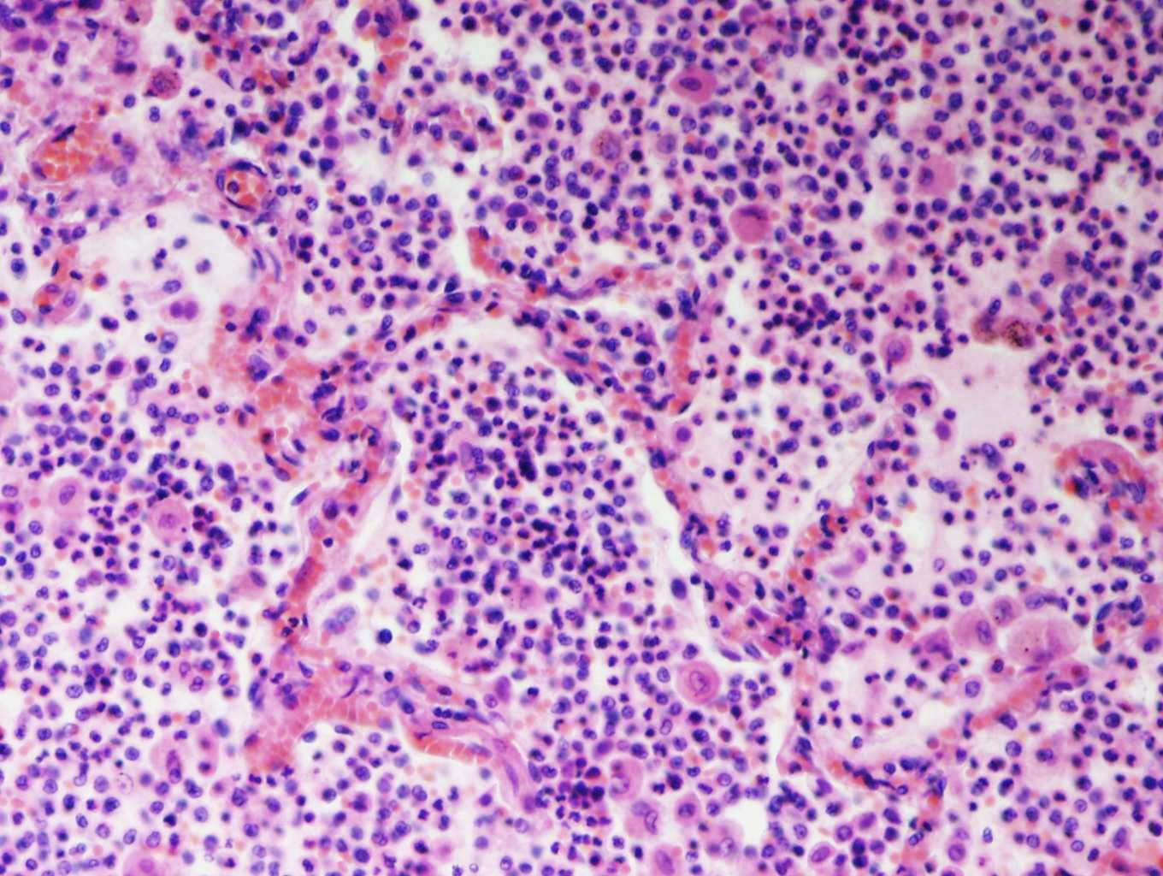
BRONCHOPNEUMONIE
Komplikace
Abscesy
Sepse
Pleuritida
ARDS

Slide 39
INTERSTICIÁLNÍ ZÁNĚTY PLIC
Intersticiální záněty
Infekční (absces, gangréna plic)
Neinfekční intersticiální pneumonie

Slide 40
INTERSTICIÁLNÍ ZÁNĚTY PLIC
Zánětlivé změny postihují intersticium plic (alveolární septa), lymfocytární charakter zánětu
Infekční
Absces, gangréna plíce
Viry, paraziti, mykoplazma, chlamydie, bakterie, plísně
Neinfekční intersticiální pneumonie
Skupina různých jednotek
Společné rysy:
Různý stupeň progrese do plicní fibrózy
Většinou idiopatické

Slide 41
GRANULOMATÓZNÍ PLICNÍ ZÁNĚTY TBC
Specifický granulomatózní zánět
Etiologie:
Mycobacterium tuberculosis, ale i jiná mykobakteria
Morfologie:
Tvorba kaseifikujících epiteloidních granulomů
Brány infekce:
Dýchací systém (nejčastěji)
GIT
poranění

Slide 42
TBC
Formy:
TBC uzlík
Epiteloidní granulom
Produktivní forma TBC
TBC exsudát
Serofibrinózní zánět + kaseifikační nekróza → později tvorba granulomatózního zánětu
Šíření:
Hematogenně a lymfogenně (primární typ TBC)
Ghonnův komplex
Miliární TBC
Porogenně (sekundární typ) – dýchací cesty, GIT, močové cesty

Slide 43
PNEUMOKONIÓZY
Definice:
= Onemocnění plic vznikající inhalací anorganických prachů s fibrogenním účinkem → fibróza plic
Nemoci z povolání
Typy:
Antrakosilikóza (uhlokopská nemoc)
Silikóza
Azbestóza

Slide 44
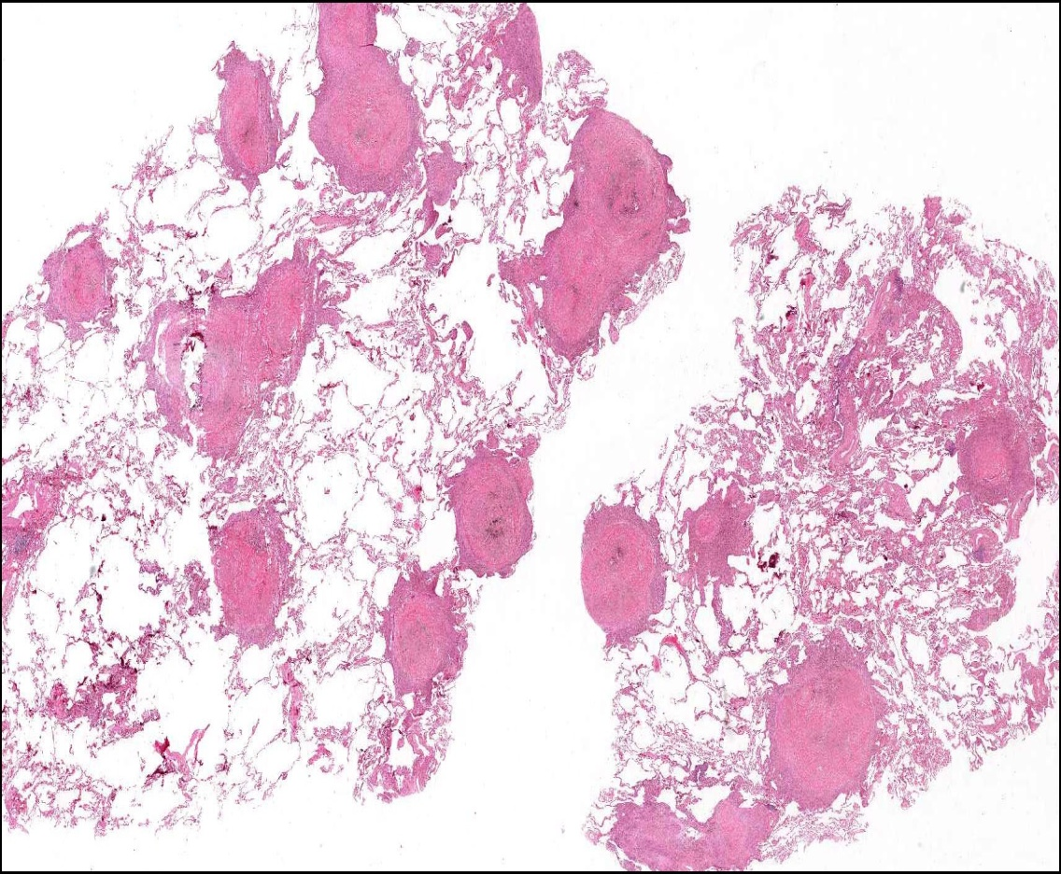
SILIKÓZA
Inhalace křemičitého prachu
Sio2 (krystaly) – velikost 0,2-2,0 mm
Patogeneze:
Krystaly fagocytovány makrofágy, pro které jsou toxické → rozpad makrofágů → uvolnění fibrogenních faktorů → fibrotizace + nástup dalších makrofágů → progresivní fibrotizace plic
Klinika:
Dyspnoe + plicní hypertenze

Slide 45
NÁDORY PLIC
Benigní nádory
Chondrohamartom - dříve pseudotumor
Vzácné (papilomy, adenomy…)
Maligní nádory
Bronchogenní karcinom

Slide 46
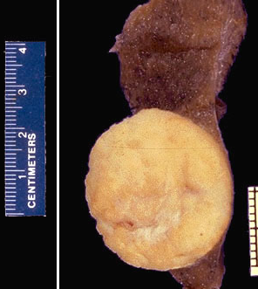
CHONDROHAMARTOM PLIC
benigní tumor
vznikající poruchou embryonálního vývoje; tkáň nezapojená do struktury celého orgánu
Relativně častý
Většinou náhodný RTG nález

Slide 47
BRONCHOGENNÍ KARCINOM
Incidence:
Jedny z nejčastějších maligních nádorů (v ČR 3. nejčastější malignita).
Etiologie:
Kouření (riziko u kuřáků 60x větší)
Inhalace výfukových plynů
Radon
Azbest, nikl, chrom
Ionizace
Prachové mikročástice
Familiární predispozice

Slide 48
BRONCHOGENNÍ KARCINOM - TYPY
SCLC = malobuněčný karcinom
NSCLC (skupina nemalobuněčných karcinomů)
Dlaždicobuněčný karcinom
Adenokarcinom
Velkobuněčný karcinom
Velkobuněčný neuroendokrinní karcinom
Smíšené nádory
Adenoskvamózní karcinom

Slide 49
SCLC – MALOBUNĚČNÝ KARCINOM (NEUROENDOKRINNÍ KARCINOM G3)
Etiologie a epidemiologie:
Nízce diferencovaný neuroendokrinní karcinom
20 – 25 % plicních karcinomů
Asociován s kouřením

Slide 50
SCLC – MALOBUNĚČNÝ KARCINOM
Lokalizace:
Často v oblasti hilu
Biologické chování:
Cca 20% Ca plic
Extrémně agresivní
Velmi časně metastazuje!!!- běžně už v době dg
Paraneoplastický syndrom
Terapie - CHT+RT

Slide 51
PARANEOPLASTICKÝ SYNDROM
Definice:
= Produkce hormonů nebo hormonům podobných látek nádorem
Nádor ovlivňuje homeostázu organismu systémově, mimo svoji lokalizaci
Může předcházet vlastní dg.
Např: produkce ACTH, ADH, kalcitonin, serotonin…
Projevy: Cushingův syndrom, diabetes insipidus, neurologické a neuromuskulární poruchy, hypertenze, astma, průjmy, flush…

Slide 52
SCLC – MALOBUNĚČNÝ KARCINOM
Mikro:
Malé buňky (2x větší než lymfocyt)
Oválná hyperchromní (tmavá) jádra, někdy protáhlá – „ovískový karcinom“
Málo cytoplazmy
Hojná mitotická aktivita

Slide 53
NSCLC – SKUPINA NEMALOBUNĚČNÝCH PLICNÍCH KARCINOMŮ
Cca 80 % plicních karcinomů
méně agresivní než SCLC, prognóza lepší
Možné radikální chirurgické odstranění
Typy:
Dlaždicobuněčný karcinom
Adenokarcinom
Velkobuněčný karcinom

Slide 54
DLAŽDICOBUNĚČNÝ KARCINOM
Etiologie a epidemiologie:
25-30 % plicních karcinomů
Lokalizace:
Poměrně často v oblasti hilu – vychází z bronchu
Biologické chování:
Metastazuje v pozdějších stadiích → klinické symptomy
Komplikace:
Obstrukce bronchu (exofytický růst)
Dušnost, opakované záněty plic, krvácení

Slide 55
ADENOKARCINOM
Etiologie a epidemiologie:
25 - 30 % plicních karcinomů
Je jasná asociace s kouřením, ale současně nejčastější tumor nekuřáků
Lokalizace:
Spíše periferně a v okolí jizev, ale i centrálně
Biologické chování:
Poměrně pomalý růst
Nevytváří velkou masu
Může poměrně časně metastázovat

Slide 56
VELKOBUNĚČNÝ KARCINOM
Etiologie a epidemiologie:
10 – 15 % plicních karcinomů
Lokalizace:
Spíše centrálněji
Biologické chování:
Agresivní, rychle se šíří, časné metastázy → špatná prognóza

Slide 57
METASTATICKÁ POLITIKA PLICNÍCH KARCINOMŮ
Lymfatické uzliny
Plicní hilus, mediastinum
Druhostranná plíce
Pleura
Játra
Mozek
Nadledviny
Kost

Slide 58
Otázky
Jak dělíme bronchogenní karcinom?
Co způsobuje tuberkulózu plic?
Jak se šíří zánět při bronchopneumonii?
Která bakterie typicky způsobuje lobární pneumonii?
Co zahrnuje chronická obstrukční plicní nemoc?
Co nejčastěji vede k rozvoji chronické obstrukční plicní nemoci?
Jak se klinicky projeví alveolární plicní edém?
Co je to silikóza plic?
Co je typické pro malobuněčný karcinom plic?
Jak se projevuje chronická bronchitida?

